Slide 1
بيع السلم
راجعه وأشرف عليه
الأستاذ / عبدالرحمن الشراري.
http://t.me/abd_fegh_1

Slide 3
مراجعة الدرس السابق :
عزيزي الطالب المُبدع /
عزيزتي الطالبة المبدعة:
ارسل/ي سؤالًا الى المجموعة المقابلة
من ذاكرتك عن الدرس السابق:

Slide 4
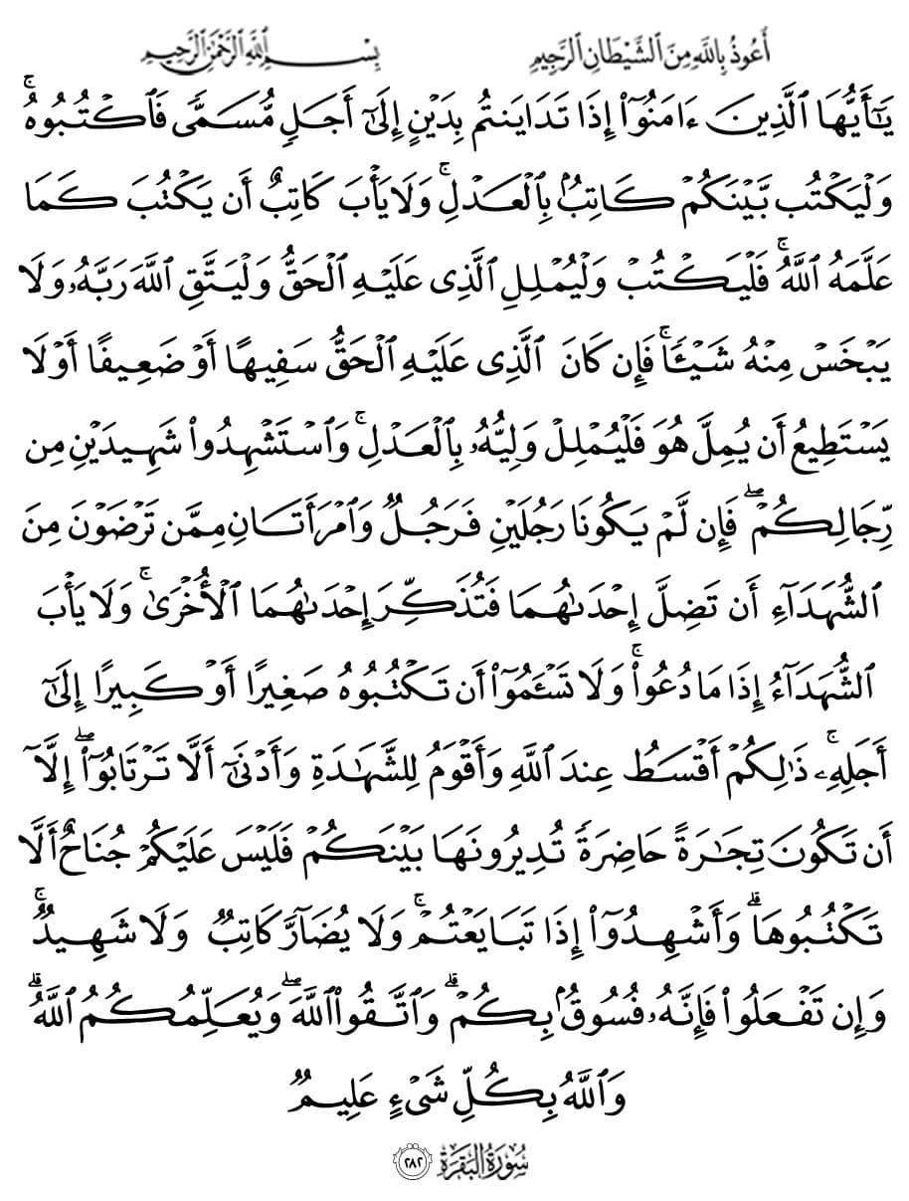
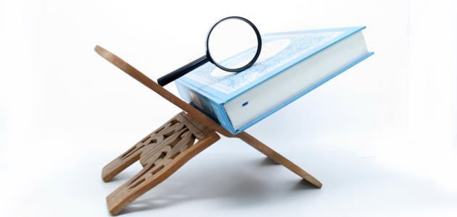
فكر/ي!
ماهي أطول آية في القرآن الكريم؟
بيع السَلم
المناقشة

Slide 5
الأهداف:
عزيزي الطالب المُبدع / عزيزتي الطالبة المُبدعة :
املئ جدول التعلم بما تعرفين و أهدافك التي توديّن الوصول اليها في الدرس:
ماذا أعرف؟ | ماذا أريد أن أعرف؟ | ماذا تعلمت؟
استراتيجية جدول التعلم

Slide 6
فكر/ي!
السّلم هو الدين.
هل تعرف/ين مصطلح لغوي
يُرادِف السلم والدين!
السلف
المناقشة

Slide 7
فكر/ي!
السَلم لغًة هو : السلف
اوجد/ي التعريف الاصطلاحي من خلال محاولة قراءة الصور التي أمامك!
30
محرم
1
محرم
لا بأس سأنتظر شهر.
اصطلاحًا هو: تعجيل الثمن وتأخير المثمن.
التعلم باللعب

Slide 8
أركان السلم
أركان السلم
الصيغة
المُسلَم
المُسلَم اليه
رأس مال السلم
المُسلَم فيه
التعلم باللعب

Slide 9
بدء المؤقت
انتهى الوقت!
في خلال دقيقة واحدة :
حاول/ي تمييز أركان السلم الخمسة في المثال:
لا بأس سأنتظر شهر.
30
محرم
1
محرم
استراتيجية الدقيقة الواحدة

Slide 10
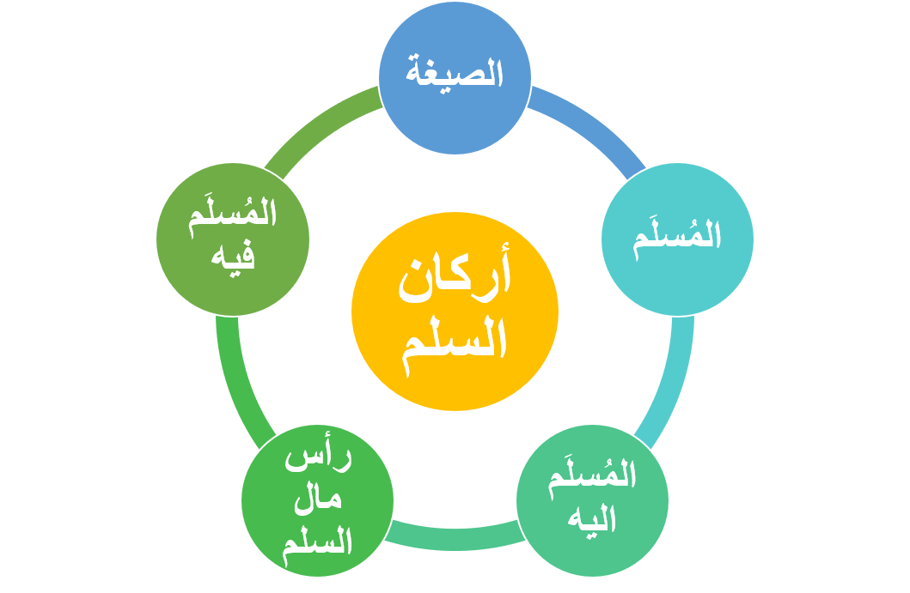
الصيغة
لا بأس سأنتظر شهر.
30
محرم
1
محرم
المُسلَم
المُسلَم اليه
المُسلم فيه
رأس مال السلم
استراتيجية الدقيقة الواحدة

Slide 11
من خلال الحديث التالي :
أستنبط/ي حكم السلم!
قدِم النبيُّ صلَّى اللهُ عليهِ وسلَّمَ المدينة وهم يُسلِفونَ في الثِّمارِ السَّنةَ والسنتين فقال: "من أسلفَ في شيءٍ فليُسلِفْ في كيلٍ معلومٍ ووزنٍ معلومٍ إلى أجَلٍ معلومٍ".
التحليل والاستنباط

Slide 12
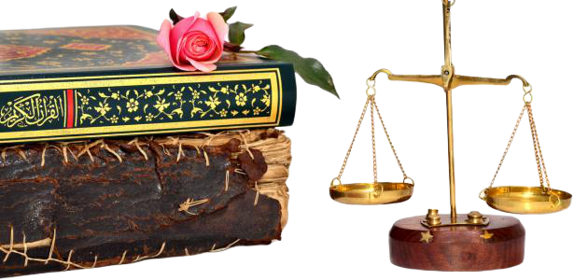
حكم السلم
اذًا: السلم جائز ،
ولكن بشروط كما
جاء في الحديث.
استراتيجية التعلم التعاوني

Slide 13
شروط السلم
شرط يتعلق بالأجل
شرط يتعلق بالثمن
شروط تتعلق بالمسلم فيه
شروط السلم

Slide 14
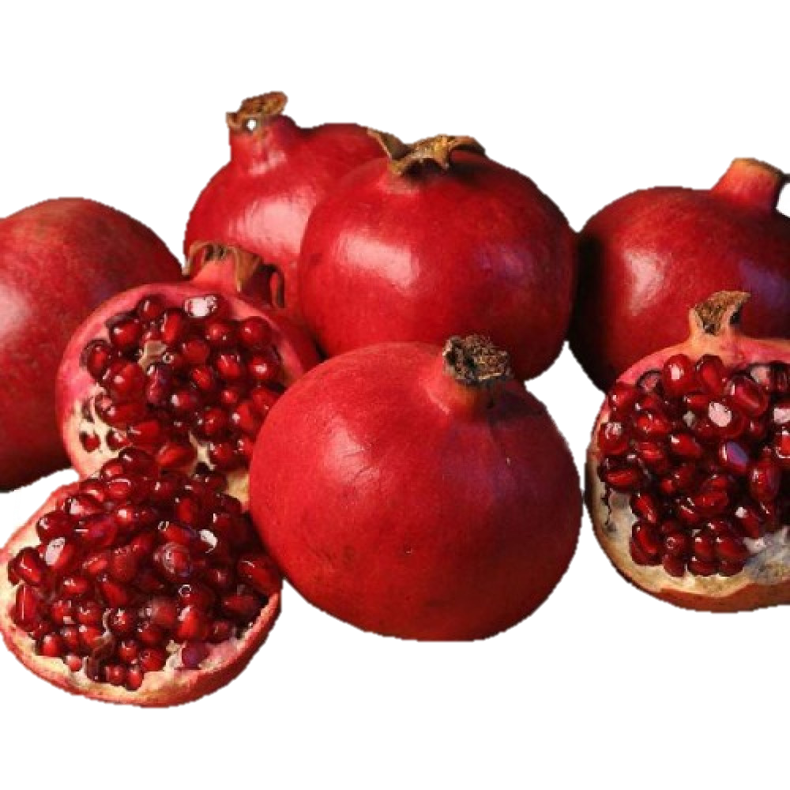
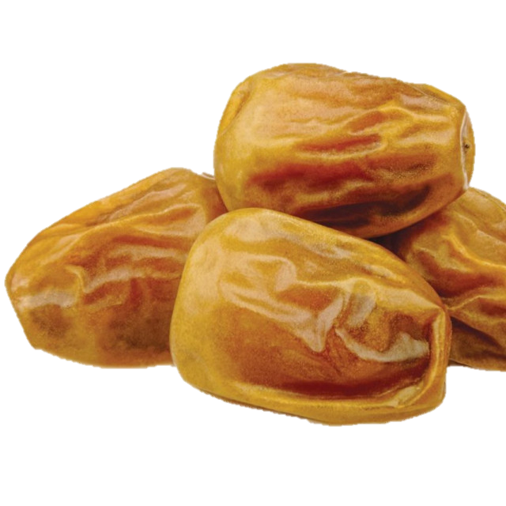
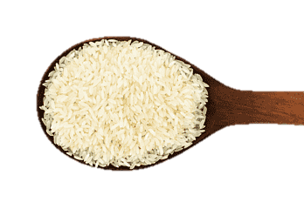
شروط السلم
تعرف/ي على شروط السلم المتعلقة بـ المٌسلم فيه من خلال الجدول التالي:
1- أن يكون مما يُمكن ضبط صفاته وتعيينه قدرًا و وصفًا.
ميّز/ي ما يُمكن السلم فيه !

Slide 15
شروط السلم
تعرف/ي على شروط السلم المتعلقة بـ المٌسلم فيه من خلال الجدول التالي:
ماذا لو أراد محمد أن يشتري تمرًا ، ساعد/ي محمد في ذكر بيان التمر!
2- بيان مقداره وجنسه ونوعه و صفاته المؤثرة في ثمنه
أرغب في ثلاثة كيلو تمر ، سكري رطب على أن يكون التسليم في موسمه !

Slide 16
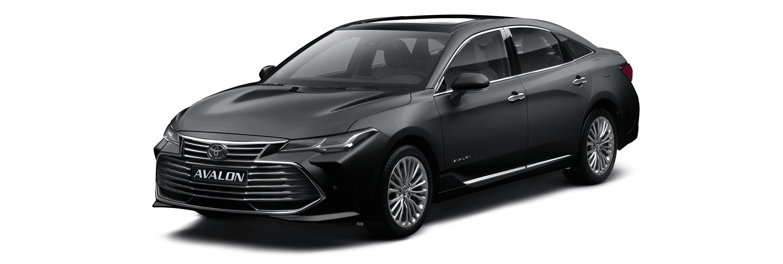
شروط السلم
تعرف/ي على شروط السلم المتعلقة بـ المٌسلم فيه من خلال الجدول التالي:
بيّن/ي صحة السلم في المثال؟
ماذا لو أراد محمد أن يشتري سيارة موديل 2020 على ان يتم التسليم في 2030 !
غير صحيح
3- أن يغلب على الظن وجوده وقت التسليم.

Slide 17
شروط السلم
تعرف/ي على شروط السلم المتعلقة بـ المٌسلم فيه من خلال الجدول التالي:
بيّن/ي أي المثاليين يُحقق الشرط؟
السلم في سيارة موديل 2020 صناعة يابانية عام 2022
السلم في سيارة خالد موديل 2020 في عام 2022
4- أن يكون موصوفًا في الذمة وليس معينًا.

Slide 18
شروط السلم
شرط يتعلق بالثمن
شروط السلم
5- تسليم الثمن تامًا في مجلس العقد.
لماذا يجب تسليم الثمن تامًا في مجلس العقد ؟
لأن تأخير الثمن
يفضي الى تأخير
البدلين وهو محرم
شرعًا.

Slide 19
شروط السلم
شرط يتعلق بالأجل
شرط يتعلق بالثمن
شروط تتعلق بالمسلم فيه
شروط السلم
قال صلى الله عليه وسلم: "من أسلفَ في شيءٍ فليُسلِفْ في كيلٍ معلومٍ ووزنٍ معلومٍ إلى أجَلٍ معلومٍ".
استنبط/ي الشرط المُتعلِق بالأجل من الحديث؟

Slide 20
شروط السلم
شرط يتعلق بالأجل
شرط يتعلق بالثمن
شروط تتعلق بالمسلم فيه
شروط السلم
السلم في كيلو تمر الى وقت نزول المطر
ميّز/ي الأجل الموافِق للشرط والغير موافِق:
السلم في كيلو تمر الى شهر رمضان

Slide 21
عزيزي الطالب المُبدع / عزيزتي الطالبة المُبدعة:
بعد التعرف على السلم أحكامه و شروطه، شارك مجموعتك في إيجاد الحكمة من مشروعية السلم و المصالح للأفراد والتجار:
مهارة التلخيص

Slide 22
صياغة أسئلة!
عزيزي الطالب المُبدع/ عزيزتي الطالبة المُبدعة:
كون/ي أسئلة عن الدرس باستخدام جميع أدوات الاستفهام ☺
كيف؟
لماذا؟
متى؟
هل؟
ما؟

Slide 23
عزيزي الطالب المُبدع/ عزيزتي الطالبة المبدعة:
ابدّع/ي في صياغة أسئلة ثم قدّم/ي سؤالك
من معلم الى مجموعة
من طالب الى طالب
من مجموعة الى طالب
من معلم الى طالب
من طالب الى معلم
تدريس تبادلي (وضع أسئلة).

Slide 24
بارك الله فيكم ابنائي الطلاب ، بناتي الطالبات ..
ووفقكم لما يُحب ويرضى
للمزيد من العروض
Sukadesign
+966 564378627
التعبير الابداعي

